Slide 1


TRƯỜNG TIỂU HỌC HÒA NGHĨA
CHÀO MỪNG
QUÝ THẦY, CÔ GIÁO VỀ DỰ GIỜ THĂM LỚP
Môn: Tiếng Việt - Lớp 2A
Giáo viên: Nguyễn Thị Mai Lan

Slide 2


BÀI 10
KHỦNG LONG
TIẾT 1 – 2
ĐỌC

Slide 3


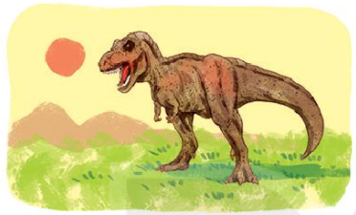
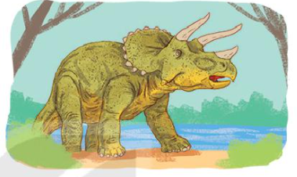

Slide 4

KHỦNG LONG
KHỦNG LONG
Khủng long là loài sinh vật thường sống bầy đàn ở các vùng đất khô. Trong suy nghĩ của nhiều người, khủng long là loài sinh vật khổng lỗ. Nhưng trên thực tế, có loài khủng long chỉ bằng một chú chó nhỏ. Khùng dài thường ăn thịt, cũng có một số loài ăn cỏ.
Chân thẳng và rất khỏe. Vi thế họ có thể di chuyển khắp một vùng rộng lớn để kiếm ăn. Khủng long có khả năng săn mồi tốt nhờ có đôi mắt tinh tường cùng cái mũi và đôi tai thính. Khủng long cũng có khả năng tự vệ tốt nhờ vào cái đầu cứng và cái quất đuôi dũng mãnh.
Trước khi con người xuất hiện, khủng long đã tuyệt chủng. Vì thế, chúng ta sẽ không bao giờ có thể nhìn thấy khủng long thật.
(Theo Bách khoa tri thức về khám phá giới trẻ - Khủng long)

Slide 5
Giải nghĩa từ:
01
Tự vệ
Tự bảo vệ mình
Dũng mãnh
02
Có sức mạnh phi thường
03
Tuyệt chủng
Mất hẳn nòi giống

Slide 6
Tự vệ
Luyện đọc
1
Dũng mãnh
2
Tuyệt chủng
3
Tai thính
4

Slide 7
Luyện đọc câu dài:
Khủng long là loài sinh vật thường sống thành bầy đàn ở các vùng đất khô. Trong suy nghĩ của nhiều người, khủng long là loài sinh vật khổng lồ.

Slide 8


KHỦNG LONG
Khủng long là loài sinh vật thường sống bầy đàn ở các vùng đất khô. Trong suy nghĩ của nhiều người, khủng long là loài sinh vật khổng lỗ. Nhưng trên thực tế, có loài khủng long chỉ bằng một chú chó nhỏ. Khùng dài thường ăn thịt, cũng có một số loài ăn cỏ.
Chân thẳng và rất khỏe. Vi thế họ có thể di chuyển khắp một vùng rộng lớn để kiếm ăn. Khủng long có khả năng săn mồi tốt nhờ có đôi mắt tinh tường cùng cái mũi và đôi tai thính. Khủng long cũng có khả năng tự vệ tốt nhờ vào cái đầu cứng và cái quất đuôi dũng mãnh.
Trước khi con người xuất hiện, khủng long đã tuyệt chủng. Vì thế, chúng ta sẽ không bao giờ có thể nhìn thấy khủng long thật.
1
2
3

Slide 9
KHỦNG LONG
KHỦNG LONG
Khủng long là loài sinh vật thường sống bầy đàn ở các vùng đất khô. Trong suy nghĩ của nhiều người, khủng long là loài sinh vật khổng lỗ. Nhưng trên thực tế, có loài khủng long chỉ bằng một chú chó nhỏ. Khùng dài thường ăn thịt, cũng có một số loài ăn cỏ.
Chân thẳng và rất khỏe. Vi thế họ có thể di chuyển khắp một vùng rộng lớn để kiếm ăn. Khủng long có khả năng săn mồi tốt nhờ có đôi mắt tinh tường cùng cái mũi và đôi tai thính. Khủng long cũng có khả năng tự vệ tốt nhờ vào cái đầu cứng và cái quất đuôi dũng mãnh.
Trước khi con người xuất hiện, khủng long đã tuyệt chủng. Vì thế, chúng ta sẽ không bao giờ có thể nhìn thấy khủng long thật.
(Theo Bách khoa tri thức về khám phá giới trẻ - Khủng long)

Slide 10
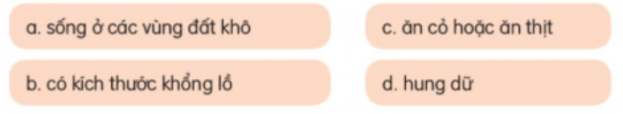
1. Bài đọc cho biết những thông tin nào về khủng long

Slide 11
2. Những bộ phận nào giúp khủng long săn mồi tốt?
Khủng long có khả năng săn mồi tốt nhờ đôi mắt tinh tường cùng cái mũi và đôi tai thính.

Slide 12
3. Nhờ đâu khủng long có khả năng tự vệ tốt?
Khủng Long có khả năng tự vệ tốt nhờ cái đầu cứng và cái đuôi dũng mãnh.

Slide 13
4. Vì sao chúng ta không thể gặp khủng long thật?
Chúng ta không thể gặp khủng long thật vì khủng long đã tuyệt chủng trước khi con người xuất hiện.

Slide 14
KHỦNG LONG
KHỦNG LONG
Khủng long là loài sinh vật thường sống bầy đàn ở các vùng đất khô. Trong suy nghĩ của nhiều người, khủng long là loài sinh vật khổng lỗ. Nhưng trên thực tế, có loài khủng long chỉ bằng một chú chó nhỏ. Khùng dài thường ăn thịt, cũng có một số loài ăn cỏ.
Chân thẳng và rất khỏe. Vi thế họ có thể di chuyển khắp một vùng rộng lớn để kiếm ăn. Khủng long có khả năng săn mồi tốt nhờ có đôi mắt tinh tường cùng cái mũi và đôi tai thính. Khủng long cũng có khả năng tự vệ tốt nhờ vào cái đầu cứng và cái quất đuôi dũng mãnh.
Trước khi con người xuất hiện, khủng long đã tuyệt chủng. Vì thế, chúng ta sẽ không bao giờ có thể nhìn thấy khủng long thật.
(Theo Bách khoa tri thức về khám phá giới trẻ - Khủng long)

Slide 15
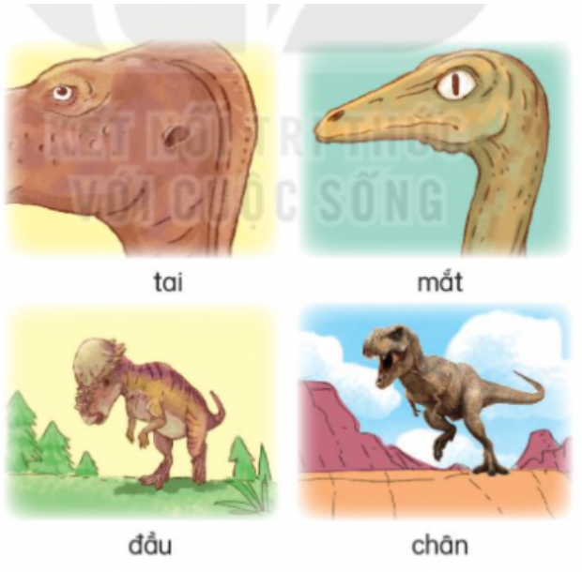
1. Tìm trong bài từ ngữ dùng để tả các bộ phận của khủng long

Slide 16
2. Hỏi - đáp về đặc điểm các bộ phận của khủng long.

